Slide 1

第八章 软件维护
张永丹

Slide 2
编程大师曾说过：“哪怕程序只有三行长，总有一天你也不得不对它进行维护。”

Slide 3
内容提要
软件维护的定义
软件维护的类型
结构化维护VS非结构化维护
软件维护的过程
软件的可维护性
预防性维护
软件再工程过程

Slide 4
8.1 软件维护的定义
软件维护就是在软件已经交付使用之后，为了改正错误或满足新的需要而修改软件的过程。

Slide 5
软件维护的种类
一般来说，要求进行维护的原因大致有以下几种：
（1）改正程序中的错误和缺陷。
（2）改进设计以适应新的软、硬件环境。
（3）增加新的应用范围。
综合以上几种要求进行维护的原因，我们可以把软件维护分为以下四类：
改正性维护；完善性维护；适应性维护；预防性维护。

Slide 6
改正性维护
在软件交付使用后，因开发时测试的不彻底、不完全，必然会有部分隐藏的错误遗留到运行阶段。
这些隐藏下来的错误在某些特定的使用环境下就会暴露出来。
为了识别和纠正软件错误、改正软件性能上的缺陷、排除实施中的误使用，应当进行的诊断和改正错误的过程就叫做改正性维护。

Slide 7
完善性维护
在软件的使用过程中，用户往往会对软件提出新的功能与性能要求。
为了适应这些变化，应用软件原来的功能和性能需要扩充和增强。
这种增加软件功能、增强软件性能和提高软件运行效率而进行的维护活动称为完善性维护。

Slide 8
完善性维护
例如:
软件原来的查询响应速度较慢，要提高响应速度；
软件原来没有帮助信息，使用不方便， 现在要增加帮助信息。

Slide 9
适应性维护
在使用过程中，
  外部环境（新的硬、软件配置）
  数据环境（数据库、数据格式、数据输入/输出方式、数据存储介质）
可能发生变化。
为使软件适应这种变化，而去修改软件的过程就叫做适应性维护。

Slide 10
适应性维护
例如:
某个应用软件原来是在DOS环境下运行的，现在要把它移植到Windows环境下来运行；
某个应用软件原来是在一种数据库环境下工作的， 现在要改到另一种安全性较高的数据库环境下工作，这些变动都需要对相应的软件作修改

Slide 11
预防性维护
预防性维护即软件再生工程，是为了提高软件的可维护性、可靠性等，为以后进一步改进软件打下良好基础。
采用先进的软件工程方法对需要维护的软件或软件中的某一部分（重新）进行设计、编制和测试，称为预防性维护。

Slide 12
各种维护类型和维护工作量的比例
适应性
维 护
18-25%
改正性
维护17％－21%
其它
维护
4 %
完善性维护50%－66％
维护占
70.8%
改正性维护占全部维护工作量的比率已从上世纪80年代初的20%大幅度下降, 上世纪90年代初一些公司的产品差错率已接近于零!

Slide 13
8.2软件维护的特点
结构化维护和非结构化维护差别巨大
软件维护的代价高昂
维护问题多

Slide 14
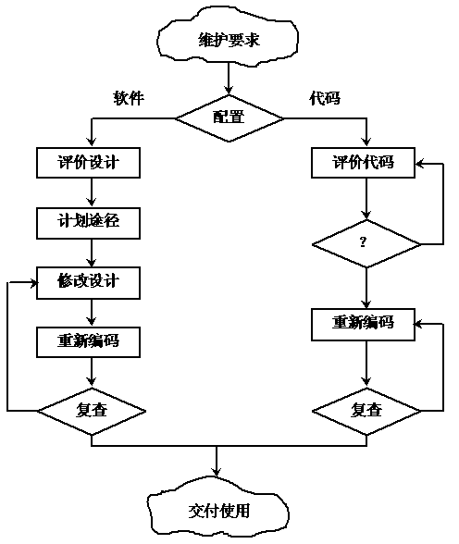
软件维护事件流

Slide 15
结构化维护VS非结构化维护
软件的开发过程对软件的维护产生较大的影响。
  如果采用软件工程的方法进行软件开发，保证每个阶段都有完整且详细的文档，这样维护会相对容易，被称为结构化的维护。
  反之，如果不采用软件工程方法开发软件，软件只有程序而欠缺文档，则维护工作变得十分困难，被成为非结构化的维护。
结构化维护
文档
程序
非结构化维护

Slide 16
结构化维护
非结构化维护

Slide 17
非结构化维护
软件配置的惟一成分是程序代码，没有文档。
维护活动从艰苦地评价程序代码开始，常常由于程序内部文档不足而使评价更困难，对于软件结构、全程数据结构、系统接口、性能和(或)设计约束等经常会产生误解。
因为没有测试方面的文档，所以不可能进行回归测试(即指为了保证所做的修改没有在以前可以正常使用的软件功能中引入错误而重复过去做过的测试)。

Slide 18
结构化维护
软件配置完整，维护工作从评价设计文档开始，确定软件重要的结构特点、性能特点以及接口特点；估量要求的改动将带来的影响，并且计划实施途径。然后首先修改设计并且对所做的修改进行仔细复查。接下来编写相应的源程序代码；使用在测试说明书中包含的信息进行回归测试；最后，把修改后的软件再次交付使用。

Slide 19
软件维护成本
无形的维护成本：
（1）一些看起来是合理的改错或修改的要求不能及时满足，使得用户不满意；
（2）维护时产生的改动，可能会带来新的潜伏的故障，从而降低了软件的整体质量；
（3）当必须把软件开发人员抽调去进行维护工作时，将在开发过程中造成混乱。

Slide 20
软件维护的代价高昂
有形代价逐年上升：
  1970年软件维护费用占总费用的35%——40%；
  1980年软件维护费用占总费用的40%——60%；
  1990年软件维护费用占总费用的70%——80%。

Slide 21
软件维护的代价高昂
维护费用只不过是软件维护最明显的代价，其他一些还不明显的代价将来可能更为人们关注。其他无形的代价还有：
  可用的资源被软件维护所占用。
  未能及时满足用户的维护要求时引起用户不满。
  维护时改动软件，引入了潜在故障，降低了软件质量。
  抽调人员从事维护工作，对新的开发过程造成混乱。
  导致生产率的大幅下降。

Slide 22
软件维护的代价高昂
用于维护工作的劳动可以划分成：
  生产性活动（如，分析评价、修改设计、编写程序代码等）
  非生产性活动（例如，理解程序代码功能、解释数据结构、接口特点、性能限度等）

Slide 23
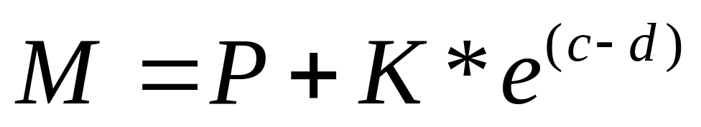
软件维护的代价高昂
下述表达式给出了维护工作量的一个模型：
其中，M是维护的总工作量，P是生产性工作量，K是经验常数，c是复杂程度，d是维护人员对软件的熟悉程度
上述模型表明，如果软件开发没有运用软件工程方法学，而且原来的开发人员未能够参与到维护工作之中，则维护工作量和费用将指数增加。

Slide 24
软件维护的问题
软件维护的困难性主要是由于软件需求分析和开发方法的缺陷造成的。软件生存周期中的开发阶段没有严格而又科学的管理和规划，就会引起软件运行时的维护困难。这种困难表现在如下几个方面：

Slide 25
软件维护的问题
(1) 读懂别人的程序是困难的。
要修改别人编写的程序， 首先要看懂、理解别人的程序。 而理解别人的程序是非常困难的，这种困难程度随着程序文档的减少而很快的增加， 如果没有相应的文档，困难就达到非常严重的地步。一般程序员都有这样的体会， 修改别人的程序， 还不如自己重新编程序。

Slide 26
软件维护的问题
(2) 文档的不一致性。
这种不一致表现在各种文档之间的不一致以及文档与程序之间的不一致。这种不一致是由于开发过程中文档管理不严所造成的。在开发中经常会出现修改程序却遗忘了修改与其相关的文档，或某一文档做了修改， 却没有修改与其相关的另一文档这类现象。要解决文档不一致性， 就要加强开发工作中的文档版本管理工作

Slide 27
软件维护的问题
(3) 软件开发和软件维护在人员和时间上的差异。 如果软件维护工作是由该软件的开发人员来进行，则维护工作就变得容易，因为他们熟悉软件的功能、结构等。但通常开发人员与维护人员是不同的， 这种差异会导致维护的困难。
上述种种问题在现有没有采用软件工程思想开发出来的软件中，都或多或少存在。

Slide 28
影响软件维护工作量的因素
在软件维护中，影响维护工作量的因素主要有以下六种：
  系统的大小
  系统规模越大，其功能就越复杂，软件维护的工作量也随之增大。
  程序设计语言
  使用强功能的程序设计语言可以控制程序的规模。语言的功能越强，生成程序的模块化和结构化程度越高，所需的指令数就越少，程序的可读性越好。

Slide 29
影响软件维护工作量的因素
系统年龄
老系统比新系统需要更多的维护工作量 。因为多次的修改可能造成系统结构变得混乱，由于维护人员经常更换，程序变得越来越难于理解，加之系统开发时文档不齐全，或在长期的维护过程中文档在许多地方与程序实现变得不一致，从而使维护变得十分困难。

Slide 30
影响软件维护工作量的因素
数据库技术的应用
使用数据库，可以简单而有效地管理和存储用户程序中的数据，还可以减少生成用户报表应用软件的维护工作量。
先进的软件开发技术
在软件开发过程中，如果采用先进的分析设计技术和程序设计技术，如面向对象技术、复用技术等，可减少大量的维护工作量。

Slide 31
8.3软件维护的过程
软件维护工作在维护申请提出之前就开始了，它包括：
  建立维护组织，强制报告和评估的过程；
  为每个维护申请确定标准化的事件序列；
  制定保存维护活动记录的制度和有关复审及评估的标准。

Slide 32
软件维护
软件维护工作在维护申请提出之前就开始了，它包括：
  建立维护组织，强制报告和评估的过程；
  为每个维护申请确定标准化的事件序列；
  制定保存维护活动记录的制度和有关复审及评估的标准。

Slide 33
1.维护组织
在维护活动开始之前就明确维护责任是十分必要的，可以大大地减少维护过程中可能出现的混乱。
维护申请
维护决策机构
维护管理员
系统管理员
配置管理员
维护人员
每个维护申请通过维护管理员转告给系统管理员，系统管理员一般都是对程序(某一部分)特别熟悉的技术人员，他们对维护申请及可能引起的软件修改进行评估，并向修改控制决策机构(一个或一组管理者)报告，由它最后确定是否采取行动。

Slide 34
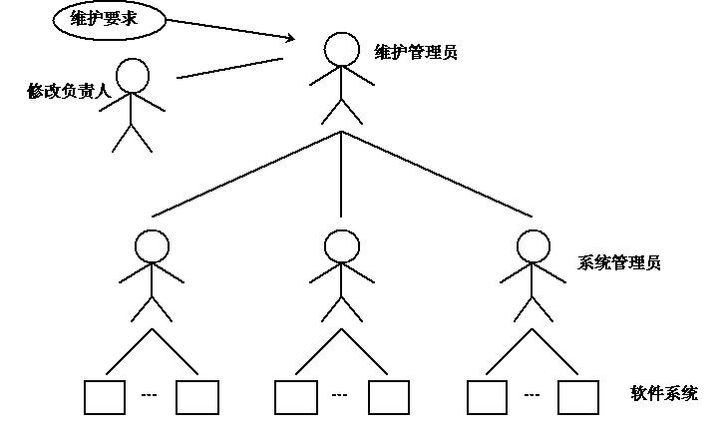
维护团队组织

Slide 35
2.维护报告MRF
应该用标准的格式来表达维护要求。软件维护人员通常提供给用户空白的维护请求表（报告）即软件问题报告，该报告（表）由要求一项维护活动的用户填写。
  如遇到什么错误，用户需要详细描述错误出现的现场信息(包括输入数据、列表文件和其他有关信息)；
  对适应性维护、完善性维护应该给出一个简短的需求规格说明书。最终由维护管理员和系统管理员评价用户用户提出的维护请求表。
一个维护申请被核准后，维护请求表就成为外部文档，视作规划本次维护任务的依据。

Slide 36
软件维护请求报告
项目名称
网络测评系统
项目编号
问题说明：(数据输入、错误现象)不同类型的人员可以进行交叉测评。
按需求：各类人员只进行自身类型的测评，如管理人员只能对管理人员进行测评，教师只能测评教师。
预计维护的结果：
修正程序中的人员权限，使得每种类型的人员只能进行自身类型的测评。
维护安排
远程维护
现场维护
√
维护类型
软件： 纠错维护
适应维护
完善维护
硬件： 系统设备
外部设备
√
维护要求及优先级：
在测评之前必须修正，否则会造成测评结果的不准确
维护时间
自 ****年**月**日
至 *****年**月**日
共计 0.5 人月
环境
申请人：******
批准 拒绝
√
申请评价结果：修正错误
评价负责人：***

Slide 37
软件修改报告(SCR)
依据维护请求表，软件组织内部应该制定出一个软件修改报告，它给出下述信息：
  满足维护请求表中提出的要求所需的工作量；
  维护要求的性质；
  维护要求的优先次序；
  与修改有关的背景数据。
在拟定进一步维护计划前，把软件修改报告提交控制决策机构审查批准。

Slide 38
软件修改报告(SCR)
软件名称
源程序名称
备份程序名称
相关文档列表
维护描述：
日期
修改内容
修改原因
特别说明
增加代码行数
删除代码行数
修改代码行数
注释修改
相关文档修改
修改开始日期
修改完成日期
维护人
有 无
有 无

Slide 39
维护请求
软件维护的工作流
其他
类型
改正性
适应性
类型
完善性
非常严重
严重性
并不严重
评估后按优先
级在队列排队
评估后分类
“救火行动”,当
排在队列之首
评估后按优先
级在队列排队
拒绝
采取的行动
接受
通知请求者
并说明原因
按优先级在
队列中排队
从维护请求队列之首取出一任务
按SE方法学规划、组织、实施工程
队列中还有维护请求吗？
y
n
资源用于开发新的软件。

Slide 40
3.软件维护工作流
虽然每种维护请求类型着眼点不同，但总的维护方法是相同的。
维护工作最后一步是复审，主要审查修改过的软件配置，以验证软件结构中的所有成分的功能，保证满足维护请求表中的要求。

Slide 41
情况复审
当一项软件维护任务完成之后，进行一次情况复审不无裨益。情况复审主要考虑下列问题:
  依照当前状态，在设计、编码和测试的哪些方面还能用其他方法进行?
  哪些维护资源可用但未用？
  这次维护活动中主要(或次要)的障碍有哪些?
  在维护请求中有预防性维护吗?
情况复审的目的在于促进未来的维护工作,同时也为有效管理软件组织提供重要的反馈信息。

Slide 42
无论是哪一种类型的维护，都要进行以下工作：
（1）修改软件设计；
（2）设计复审；
（3）对源代码的必要修改；
（4）单元测试；
（5）集成测试，包括回归测试；
（6）验收测试；
（7）软件配置复审。

Slide 43
4.软件维护记录的保存
有效的保存维护记录是极端重要的。
保存维护记录的第一个问题就是那些数据值得保存？
  Swanson为我们指出了下述内容：程序标识、源语句数、机器指令数、使用的程序设计语言、软件安装的日期、自安装以来软件运行的次数、自安装以来软件失败的次数、程序变动的层次和标识、因程序变动而增加的源语句数、因程序变动而删除的源语句数、每个改动消耗的人时数、程序改动的日期、软件工程师的名称、维护要求的标识、维护类型、维护开始和完成的时间、用于维护的累计人时数、与完成的维护相关联的纯收益。
  应该为每项维护工作都收集上述数据。可以利用这些数据构成一个维护数据库。

Slide 44
软件维护记录
记录编号：eval_wh_012
日期：****年**月**日
计划编号：eval_wh_012
项目名称：网络测评系统
初始状态描述：不同类型的人员可以进行交叉测评。按需求：各类人员只进行自身类型的测测评，如管理人员只能对管理人员进行测评，教师只能测评教师
模块名称：测评控制管理
源程序行数：210
编程语言：PHP
失效次数：3
编号：evalobject_01
机器指令长度：25Kb
程序安装日期：****年**月**日
程序运行时间：
日期
维护内容
增/删/改
工作量
维护人员
**月**日
查错，确定错误位置
修改部分源程序
0.2个人月
****
……
维护结果：经过对需求的进一步确认，对指定编号的模块进行了修改，纠正了源程序中出现的错误。
维护人员：*****

Slide 45
5.评价维护活动
缺乏有效的数据就无法评价软件维护活动。
如果已经开始保存维护记录，则可以对维护工作做一些定量度量，至少可以从如下7方面进行评价：
  每次程序运行平均失败的次数；
  用于每一类维护活动的总人时数；
  平均每个程序、每种语言、每种维护类型所必需的程序变动数；
  维护过程中增加或删除源语句平均花费的人时数；
  维护每种语言平均花费的人时数；
  一张维护要求表的平均周转时间；
  不同维护类型所占的比例；
根据这些统计量可对开发技术、编程语言，以及对维护工作量的预测与资源分配等诸多方面的决策进行评价。

Slide 46
8.4 软件可维护性
软件可维护性即软件被理解、改正、调整和改进的难易程度。
可维护性是指导软件工程各个阶段工作的一条基本原则，也是软件工程追求的目标之一。

Slide 47
影响软件可维护性的因素
软件的可维护性受各种因素的影响：设计、编码和测试时漫不经心，软件配置不全，都会给维护带来困难。除了与开发方法有关的因素外，还有下列与开发环境有关的因素:
  是否拥有一组训练有素的软件人员;
  系统结构是否可理解;
  是否使用标准的程序设计语言;
  是否使用标准的操作系统;
  文档的结构是否标准化;
  测试用例是否合适;
  是否已有嵌入系统的调试工具;
  是否有一台计算机可用于维护。
除此之外，软件开发时的原班人马是否能参加维护也是一个值得考虑的因素。

Slide 48
目前广泛使用的是用如下的七个特性来衡量程序的可维护性。
可理解性 可使用性
可测试性 可移植性
可修改性 效率
可靠性
而且对于不同类型的维护，这七种特性的侧重点也不相同。

Slide 49
1. 可理解性
可理解性表明人们通过阅读源代码和相关文档，了解程序功能及其如何运行的容易程度。
一个可理解的程序应具备以下一些特性：模块化，风格一致性，不使用令人捉摸不定或含糊不清的代码，使用有意义的数据名和过程名，结构化，完整性等。

Slide 50
2. 可靠性
可靠性表明一个程序按照用户的要求和设计目标，在给定的一段时间内正确执行的概率。
关于可靠性，度量的标准主要有：
  平均失效间隔时间MTTF
  平均修复时间MTTR
  有效性A = MTBD/(MTBD+MDT)

Slide 51
度量可靠性的方法
  根据程序错误统计数字，进行可靠性预测。常用方法是利用一些可靠性模型，根据程序测试时发现并排除的错误数预测平均失效间隔时间MTTF。
  根据程序复杂性，预测软件可靠性。
  用程序复杂性预测可靠性，前提条件是可靠性与复杂性有关。因此可用复杂性预测出错率。程序复杂性度量标准可用于预测哪些模块最可能发生错误，以及可能出现的错误类型。

Slide 52
3. 可测试性
可测试性表明论证程序正确性的容易程度。程序越简单，证明其正确性就越容易。而且设计合用的测试用例，取决于对程序的全面理解。
一个可测试的程序应当是可理解的，可靠的，简单的。
用于可测试性度量的检查项目如下：
  程序是否模块化? 结构是否良好?

Slide 53
  程序是否可理解? 程序是否可靠?
  程序是否能显示任意中间结果?
  程序是否能以清楚的方式描述它的输出?
  程序是否能及时地按照要求显示所有的输入?
  程序是否有跟踪及显示逻辑控制流程的能力?
  程序是否能从检查点再启动?
  程序是否能显示带说明的错误信息?

Slide 54
4. 可修改性
可修改性表明程序容易修改的程度。
一个可修改的程序应当是可理解的、通用的、灵活的、简单的。
通用性是指程序适用于各种功能变化而无需修改。
灵活性是指能够容易地对程序进行修改。

Slide 55
测试可修改性的一种定量方法是修改练习。其基本思想是通过做几个简单的修改，来评价修改的难度。
设C是程序中各个模块的平均复杂性，n是必须修改的模块数，A 是要修改的模块的平均复杂性。 则修改的难度D由下式计算：
D = A / C

Slide 56
5. 可移植性
可移植性表明程序转移到一个新的计算环境的可能性的大小。或者它表明程序可以容易地、有效地在各种各样的计算环境中运行的容易程度。
一个可移植的程序应具有结构良好、灵活、不依赖于某一具体计算机或操作系统的性能。
用于可移植性度量的检查项目如下：

Slide 57
  是否是用高级的独立于机器的语言来编写程序?
  是否使用广泛使用的标准化的程序设计语言来编写程序? 是否仅使用了这种语言的标准版本和特性?
  程序中是否使用了标准的普遍使用的库功能和子程序?
  程序中是否极少使用或根本不使用操作系统的功能?

Slide 58
  程序在执行之前是否初始化内存?
  程序在执行之前是否测定当前的输入／输出设备?
  程序是否把与机器相关的语句分离了出来，集中放在了一些单独的程序模块中，并有说明文件?
  程序是否结构化? 并允许在小一些的计算机上分段(覆盖)运行?
  程序中是否避免了依赖于字母数字或特殊字符的内部位表示?

Slide 59
6. 效率
效率表明一个程序能执行预定功能而又不浪费机器资源的程度。
这些机器资源包括内存容量、外存容量、通道容量和执行时间。
用于效率度量的检查项目如下：
  程序是否模块化? 结构是否良好?
  是否消除了无用的标号与表达式，以充分发挥编译器优化作用?

Slide 60
  程序的编译器是否有优化功能?
  是否把特殊子程序和错误处理子程序都归入了单独的模块中?
  是否以快速的数学运算代替了较慢的数学运算?
  是否尽可能地使用了整数运算，而不是实数运算?
  是否在表达式中避免了混合数据类型的使用，消除了不必要的类型转换?

Slide 61
  程序是否避免了非标准的函数或子程序的调用?
  在几条分支结构中，是否最有可能为“真”的分支首先得到测试?
  在复杂的逻辑条件中，是否最有可能为“真“的表达式首先得到测试?

Slide 62
7. 可使用性
从用户观点出发，可使用性定义为程序方便、实用、及易于使用的程度。一个可使用的程序应是易于使用的、能允许用户出错和改变，并尽可能不使用户陷入混乱状态的程序。
用于可使用性度量的检查项目如下：
  程序是否具有自描述性?

Slide 63
  程序是否能始终如一地按照用户的要求运行?
  程序是否让用户对数据处理有一个满意的和适当的控制?
  程序是否容易学会使用?
  程序是否使用数据管理系统来自动地处理事务性工作和管理格式化、地址分配及存储器组织。
  程序是否具有容错性?
  程序是否灵活?

Slide 64
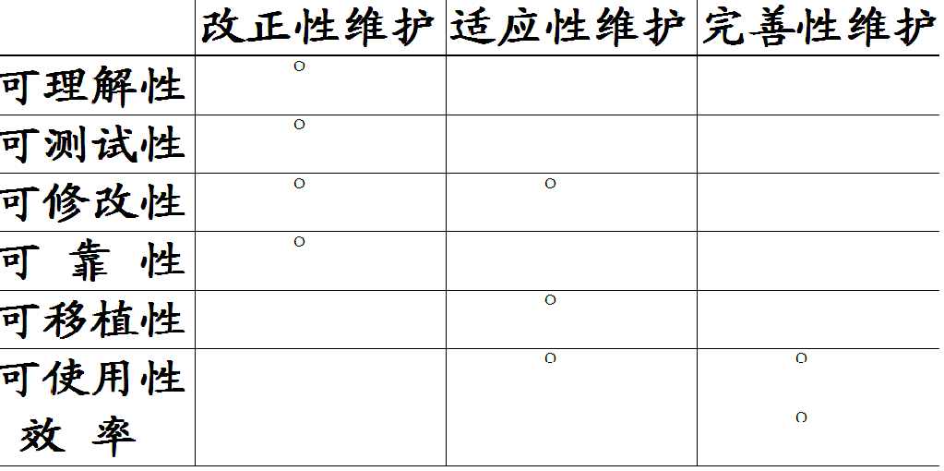
在各类维护中的侧重点

Slide 65
其它间接定量度量可维护性的方法
问题识别的时间；
因管理活动拖延的时间；
收集维护工具的时间；
分析、诊断问题的时间；
修改规格说明的时间；
具体的改错或修改的时间；
局部测试的时间；
集成或回归测试的时间；
维护的评审时间；

Slide 66
提高可维护性的方法
建立明确的软件质量目标和优先级
使用提高软件质量的技术和工具
进行明确的质量保证审查
选择可维护的程序设计语言
改进程序的文档

Slide 67
1 建立明确的软件质量目标和优先级
一个可维护的程序应是可理解的、可靠的、可测试的、可修改的、可移植的、效率高的、可使用的。
要实现这所有的目标，需要付出很大的代价，而且也不一定行得通。
某些质量特性是相互促进的，例如可理解性和可测试性、可理解性和可修改性。

Slide 68
另一些质量特性是相互抵触的，如效率和可移植性、效率和可修改性等。
每一种质量特性的相对重要性应随程序的用途及计算环境的不同而不同。例如，对编译程序来说，可能强调效率；但对管理信息系统来说，则可能强调可使用性和可修改性。
应当对程序的质量特性，在提出目标的同时还必须规定它们的优先级。

Slide 69
2 使用提高软件质量的技术和工具
模块化
  如果需要改变某个模块的功能，则只要改变这个模块，对其它模块影响很小；
  如果需要增加程序的某些功能，则仅需增加完成这些功能的新的模块或模块层；
  程序的测试与重复测试比较容易；
  程序错误易于定位和纠正；

Slide 70
结构化程序设计
  程序被划分成分层的模块结构；
  模块调用控制必须从模块的入口点进入，从其出口点退出。
  模块的控制结构仅限于顺序、选择、重复三种，且没有GOTO语句。
  每个程序变量只用于唯一的程序目的，而且变量的作用范围应是明确的、有限制的。

Slide 71
使用结构化程序设计技术，提高现有系统的可维护性
  采用备用件的方法──用一个新的结构良好的模块替换掉整个要修改的模块。
  采用自动重建结构和重新格式化的工具(结构更新技术)──把非结构化代码转换成良好结构代码 。
  改进现有程序的不完善的文档─ ─建立或补充系统说明书、设计文档、模块说明书、以及在源程序中插入必要的注释。

Slide 72
3 进行明确的质量保证审查
质量保证审查对于获得和维持软件的质量，是一个很有用的技术。
审查可以用来检测在开发和维护阶段内发生的质量变化。
一旦检测出问题来，就可以采取措施来纠正，以控制不断增长的软件维护成本，延长软件系统的有效生命期。

Slide 73
1） 在检查点进行复审
保证软件质量的最佳方法是在软件开发的最初阶段把质量要求考虑进去，并在开发过程每一阶段的终点，设置检查点进行检查。
检查的目的是要证实，已开发的软件是否符合标准，是否满足规定的质量需求。在不同的检查点，检查的重点不完全相同。

Slide 74
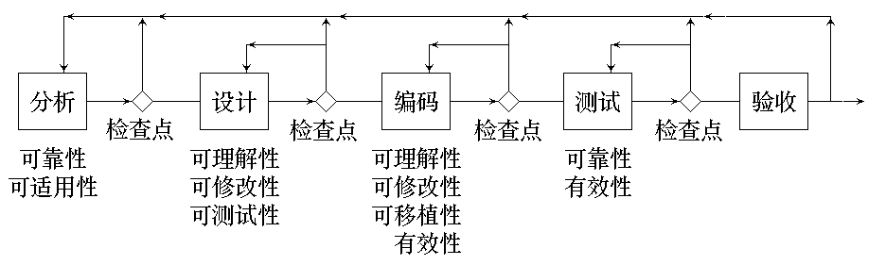
软件开发期间各个检查点的检查重点

Slide 75
在设计阶段，检查重点是可理解性、可修改性、可测试性。
可理解性检查的重点是程序的复杂性。对每个模块可用McCabe环路来计算模块的复杂性，若大于10，则需重新设计。
可以使用各种质量特性检查表，或用度量标准来检查可维护性。
审查小组可以采用人工测试一类的方式，进行审查。

Slide 76
2） 验收检查
验收检查是一个特殊的检查点的检查，是交付使用前的最后一次检查，
验收检查实际上是验收测试的一部分，只不过它是从维护的角度提出验收的条件和标准。
验收检查必须遵循的最小验收标准。

Slide 77
(1) 需求和规范标准
① 需求应当以可测试的术语进行书写，排列优先次序和定义；
② 区分必须的、任选的、将来的需求；
③ 包括对系统运行时的计算机设备的需求；对维护、测试、操作、以及维护人员的需求；对测试工具等的需求。

Slide 78
(2) 设计标准
① 程序应设计成分层的模块结构。每个模块应完成唯一的功能，并达到高内聚、低耦合；
② 通过一些知道预期变化的实例，说明设计的可扩充性、可缩减性和可适应性。

Slide 79
(3) 源代码标准
① 尽可能使用最高级的程序设计语言，且只使用语言的标准版本；
② 所有的代码都必须具有良好的结构；
③ 所有的代码都必须文档化，在注释中说明它的输入、输出、以及便于测试／再测试的一些特点与风格。

Slide 80
(4) 文档标准
文档中应说明
    程序的输入／输出
    使用的方法／算法
    错误恢复方法
    所有参数的范围
    缺省条件等。

Slide 81
3）周期性地维护审查
检查点复查和验收检查，可用来保证新软件系统的可维护性。
对已有的软件系统，则应当进行周期性的维护检查。
软件在运行期间进行修改，会导致软件质量有变坏的危险，破坏程序概念的完整性。
必须定期检查，对软件做周期性的维护审查，以跟踪软件质量的变化。

Slide 82
周期性维护审查实际上是开发阶段检查点复查的继续，并且采用的检查方法、检查内容都是相同的。
维护审查的结果可以同以前的维护审查的结果，以前的验收检查的结果、检查点检查的结果相比较，任何一种改变都表明在软件质量上或其它类型的问题上可能起了变化。
对于改变的原因应当进行分析。

Slide 83
4）对软件包进行检查
软件包是一种标准化的，可为不同单位、不同用户使用的软件。
一般源代码和程序文档不会提供给用户。
对软件包的维护采取以下方法。
  使用单位的维护人员首先要仔细分析、研究卖主提供的用户手册、操作手册、培训教程等，以及卖方提供的验收测试报告等。

Slide 84
  在此基础上，深入了解本单位的希望和要求，编制软件包的检验程序。
  检查软件包程序所执行的功能是否与用户的要求和条件相一致。
  为了建立这个程序，维护人员可以利用卖方提供的验收测试实例，还可以自己重新设计新的测试实例。
  根据测试结果，检查和验证软件包的参数或控制结构，以完成软件包的维护。

Slide 85
4 选择可维护的程序设计语言
程序设计语言的选择，对程序的可维护性影响很大。

Slide 86
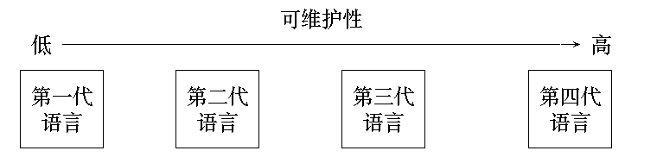
机器语言 汇编语言 高级语言 查询语言
(FORTRAN、 报表生成语言
COBOL等) 图象语言
应用生成语言

Slide 87
5 改进程序的文档
程序文档是对程序总目标、程序各组成部分之间的关系、程序设计策略、程序实现过程的历史数据等的说明和补充。
即使是一个十分简单的程序，要想有效地、高效率地维护它，也需要编制文档来解释其目的及任务。

Slide 88
对于程序维护人员来说，要想按程序编制人员的意图重新改造程序，并对今后变化的可能性进行估计，缺了文档是不行的。
因此，为了维护程序，人们必须阅读和理解文档。
另外，在软件维护阶段，利用历史文档，可以大大简化维护工作。通过了解原设计思想，可以判断出错之处，指导维护人员选择适当的方法修改代码而不危及系统的完整性。

Slide 89
历史文档有三种：
  系统开发日志
  错误记载
  系统维护日志

Slide 90
软件维护的管理
软件维护不仅仅是技术性的，还需要大量的管理工作予以配合，才能保证维护工作的质量。

Slide 91
软件维护的管理
软件维护的管理流程如下：
维护修改建议
进行退化测试
分析修改建议
提交管理部门审批
N
是否合理
N
修改
不足之处
Y
批准否？
提交管理
部门审查
Y
更新主文档
N
是否同意
更新其他文档
Y
进行修改
撤销
提交使用

Slide 92
软件维护的管理
为了确保维护中所作修改的正确性，消除因不当修改给用户带来不良影响，要求对修改工作持谨慎态度。维护人员应和用户充分讨论，在说明情况、弄清要求的基础上，提出修改意见。

Slide 93
软件维护的管理
由谁来承担软件维护管理工作是维护管理的另一个重要问题。
  一般认为应该有开发人员来维护，应为他们对软件最熟悉，维护起来最方便
  另一种做法是安排专职维护人员负责维护工作，而非开发人员。这样的好处是开发人员可以集中精力做好开发工作，有利于坚持实施开发标准，有利于保证文档的编制质量。同时专职的维护人员可以深入透彻的分析软件，从而更有力于维护的开展。
  还有一种较好的做法，安排软件人员开发任务和维护任务的定期轮换。这样可以使软件人员体会到开发和维护工作的具体要求、开发和维护的关系，有利于软件人员的技术水平和软件系统的质量。

Slide 94
8.4.3 可维护性复审
在软件工程过程的每一个阶段都应该考虑并努力提高软件的可维护性，在每个阶段结束前的技术审查和管理复审中，应该着重对可维护性进行复审。

Slide 95
8.5 预防性维护
预防性维护：为了改进未来的可维护性或可靠性，或为了给未来的改进奠定更好的基础而修改软件。
有以下几种做法可供选择：
（1） 反复多次地做修改程序的尝试，以实现所要求的修改；
（2） 通过仔细分析程序尽可能多地掌握程序的内部工作细节，以便更有效地修改它；
（3） 在深入理解原有设计的基础上，用软件工程方法重新设计、重新编码和测试那些需要变更的软件部分；
（4） 以软件工程方法学为指导，对程序全部重新设计、重新编码和测试，为此可以使用CASE工具来帮助理解原有的设计。

Slide 96
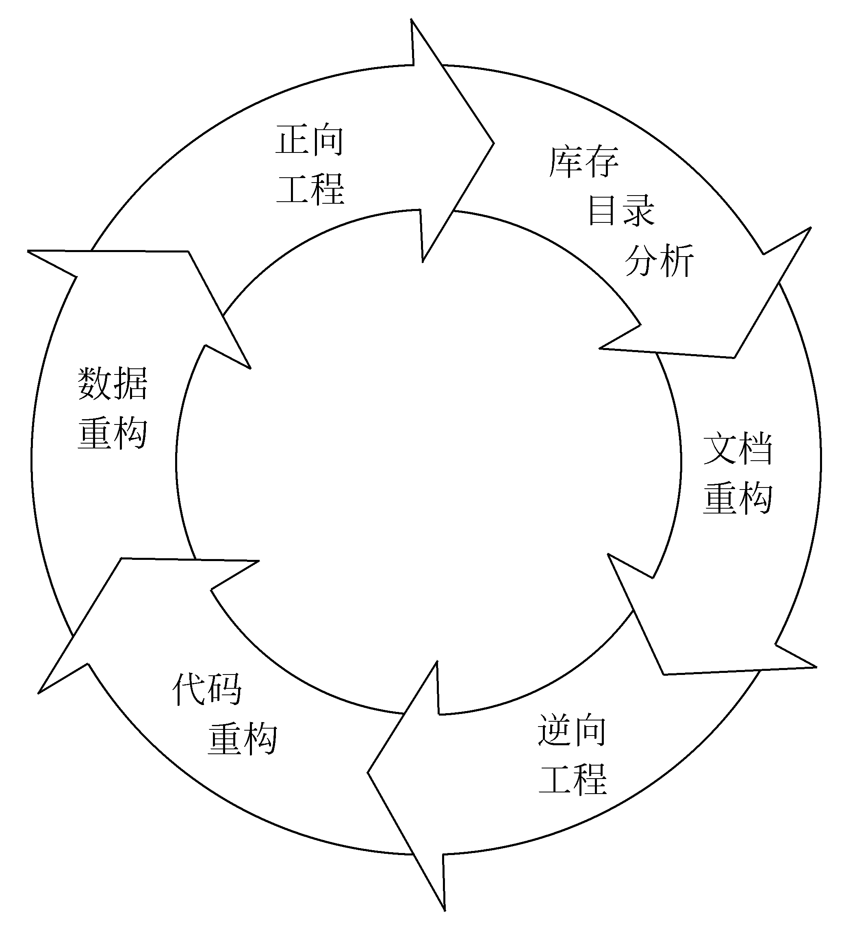
8.6 软件再工程过程
典型的软件再工程过程模型如图8.3所示，该模型定义了6类活动。
在图8.3中显示的再工程范型是一个循环模型。这意味着作为该范型的组成部分的每个活动都可能被重复，而且对于任意一个特定的循环来说，过程可以在完成任意一个活动之后终止。
图8.3 软件再工程过程模型

Slide 97
下面简要地介绍该模型所定义的6类活动
1. 库存目录分析
每个软件组织都应该保存其拥有的所有应用系统的库存目录。库存目录包含关于每个应用系统的基本信息。
（1）分析库存目录
（2）选出再工程的候选者
按照业务重要程度、寿命、当前可维护性、预期的修改次数等标准，把库中的应用系统排序，从中选出再工程的候选者。
2. 文档重构
（1） 建立文档
（2） 更新文档
（3） 重构全部文档

Slide 98
3. 逆向工程
逆向工程是一个恢复设计结果的过程，逆向工程工具从现存的程序代码中抽取有关数据、体系结构和处理过程的设计信息。
4. 代码重构
重构并不修改整体的程序体系结构，它仅关注个体模块的设计细节以及在模块中定义的局部数据结构。
（1）分析源代码
（2）重构有问题的代码
（3）复审和测试生成的重构代码并更新代码文档。

Slide 99
5. 数据重构
在大多数情况下，数据重构始于逆向工程活动，分解当前使用的数据体系结构，必要时定义数据模型，标识数据对象和属性，并从软件质量的角度复审现存的数据结构。
6. 正向工程
正向工程也称为革新或改造，这项活动不仅从现有程序中恢复设计信息，而且使用该信息去改变或重构现有系统，以提高其整体质量。
正向工程过程应用软件工程的原理、概念、技术和方法来重新开发某个现有的应用系统。在大多数情况下，被再工程的软件不仅重新实现现有系统的功能，而且加入了新功能和提高了整体性能。

